Slide 1
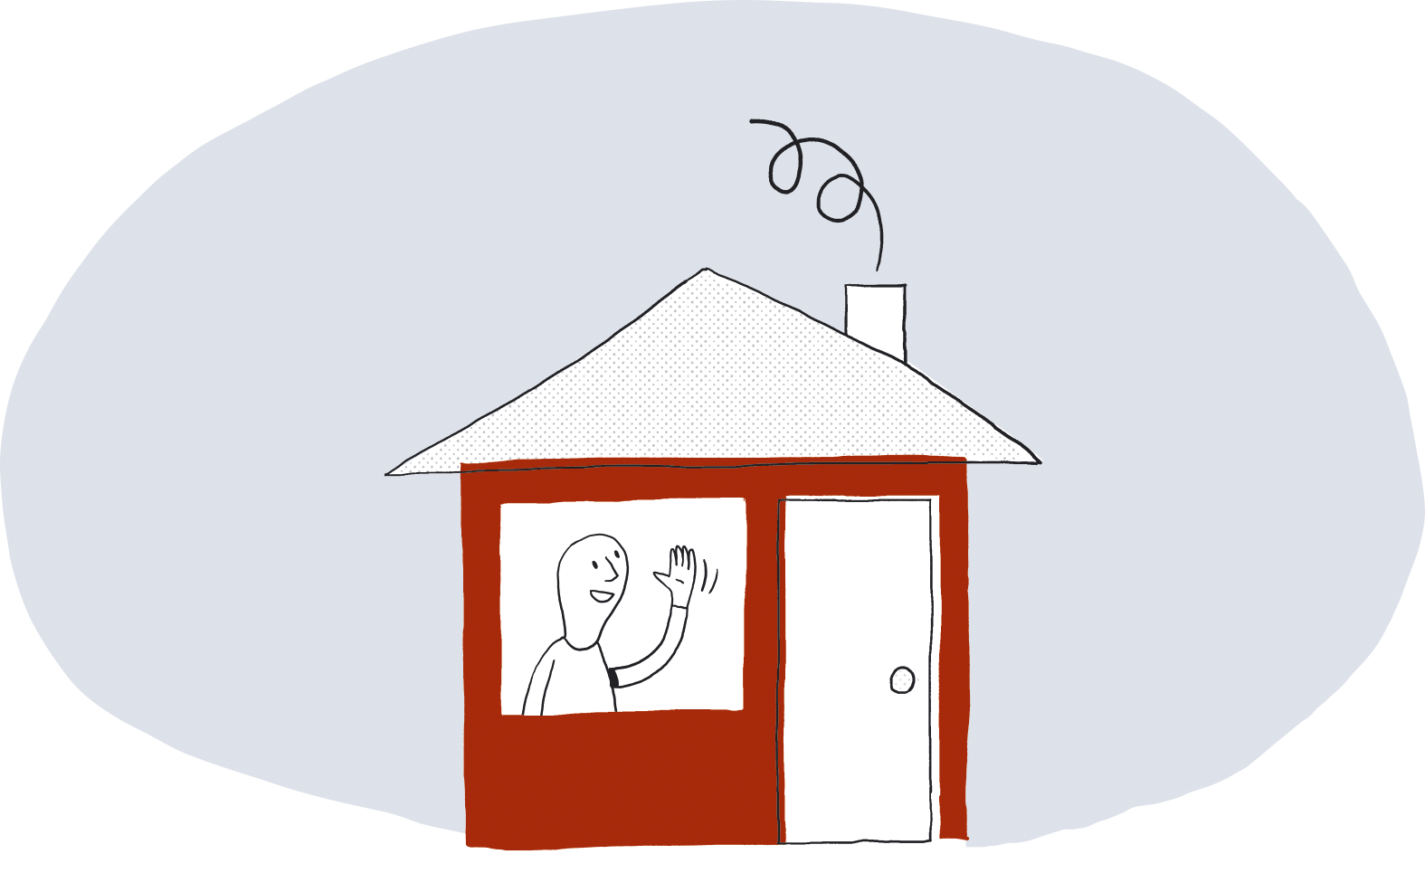
PASHTO
په کور کې لومړنی خوندیتوب
brannvernforeningen.no

Slide 2
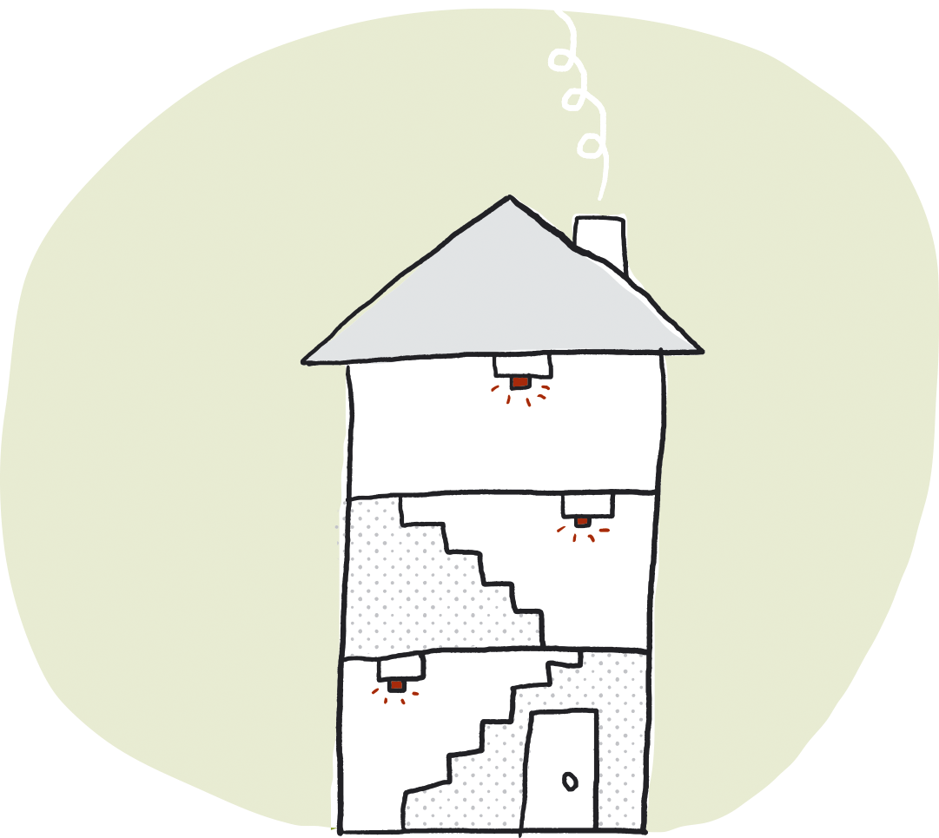
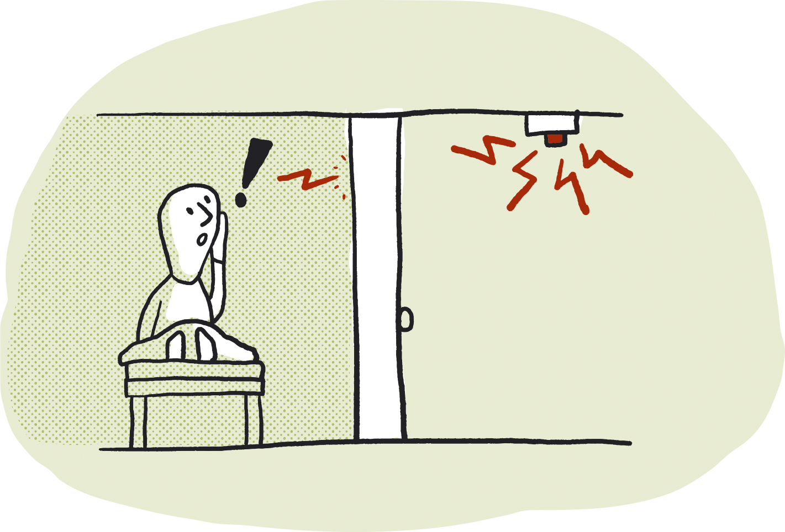
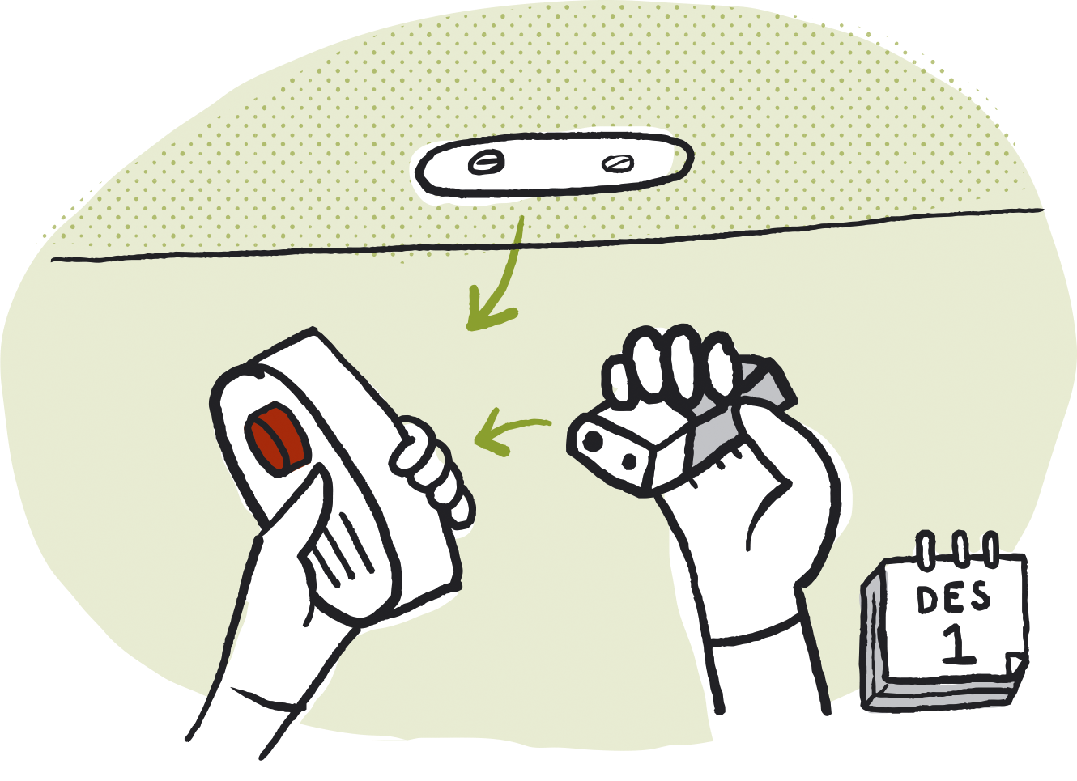
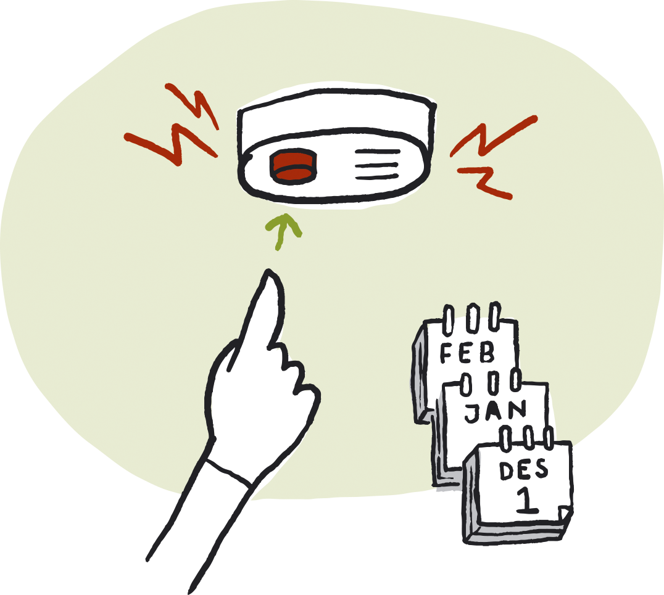
د لوګي اجباري کشفوونکی
د هر کور په هر پوړ کې باید لږ تر لږه یو د لوګي کشفوونکی واوسي. د لوګي کشفوونکی د اور د پیښیدو پر مهال زرترزه خبرتیا ورکوي. تاسو باید وکولای شی چې د تړلو دروازو تر شا د کوټو دننه د خطر زنګ واورئ. په عادي ډول باید بطرۍ په کال کې يو ځل بدلې شي. د ازموینې تڼۍ په کېکاږلو سره په منظمه توګه خپل د لوګي الارم وازمايئ.

Slide 3
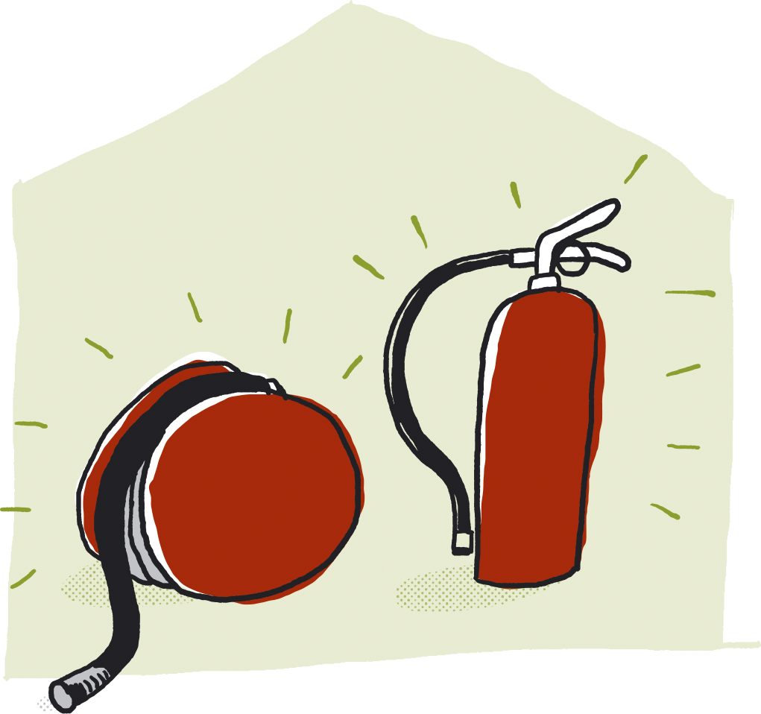
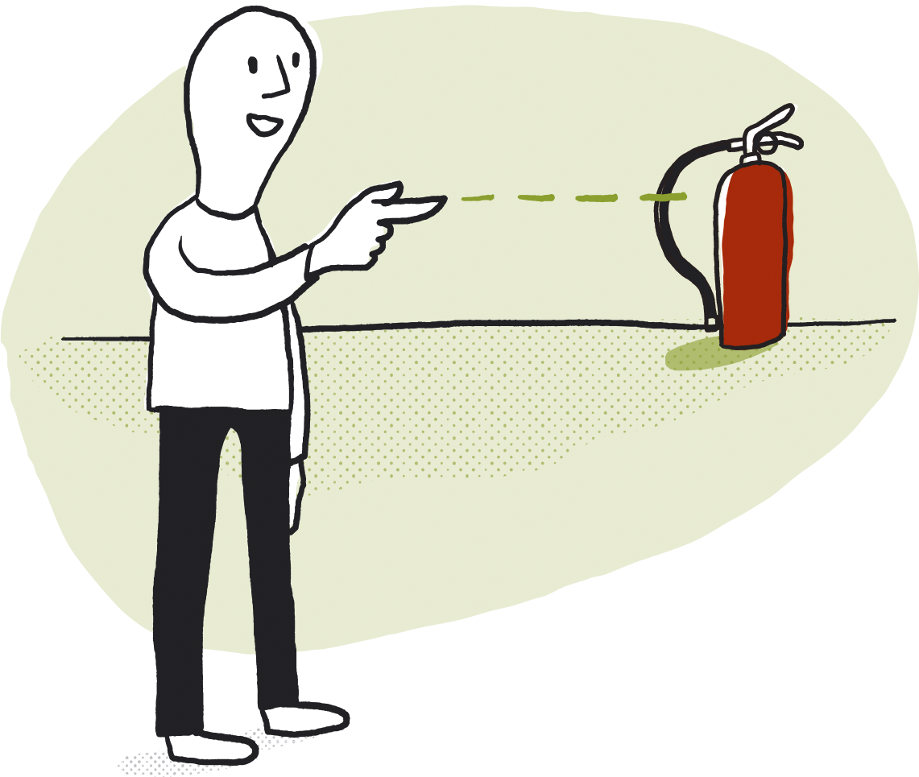
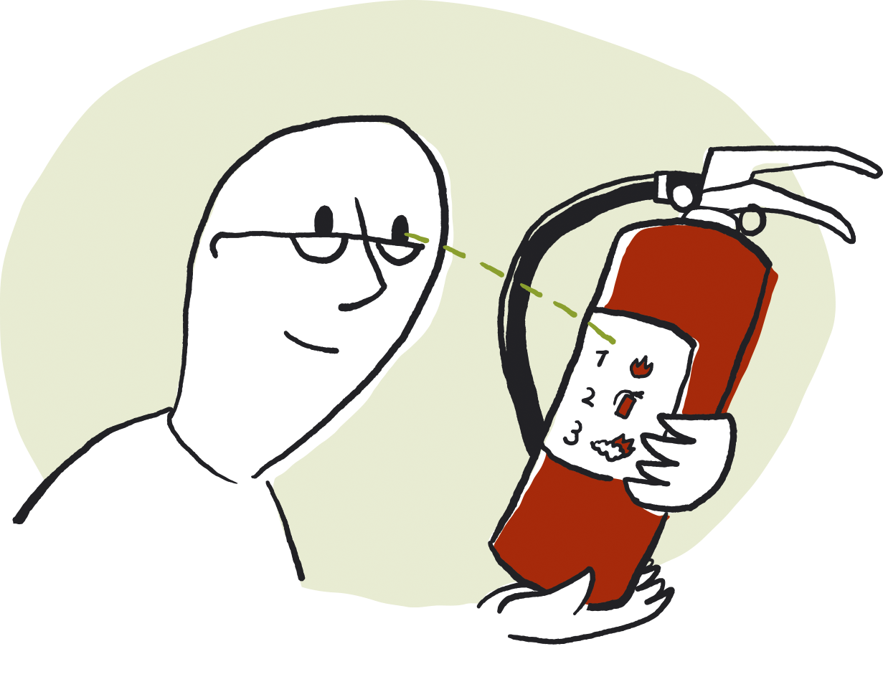
د اور ضد اجباري وسایل
هر کور بايد د اور وژونکی (فایر هوز) او د اور ضد آله (فایر اکسټنګشر) ولري. په اصل کې سپارښتنه کیږي چې دواړه ولرئ. د اور ضد آله (فایر اکسټنګشر) باید په آسانۍ سره د لاسرسي وړ وي. ټول هغه کسان چې په کوم کور کې اوسیږي بايد پوه شي چې هغه آله چیرته ايښودل شوې ده. په احتياط سره د آلې د کارولو لپاره لارښوونې ولولئ.

Slide 4
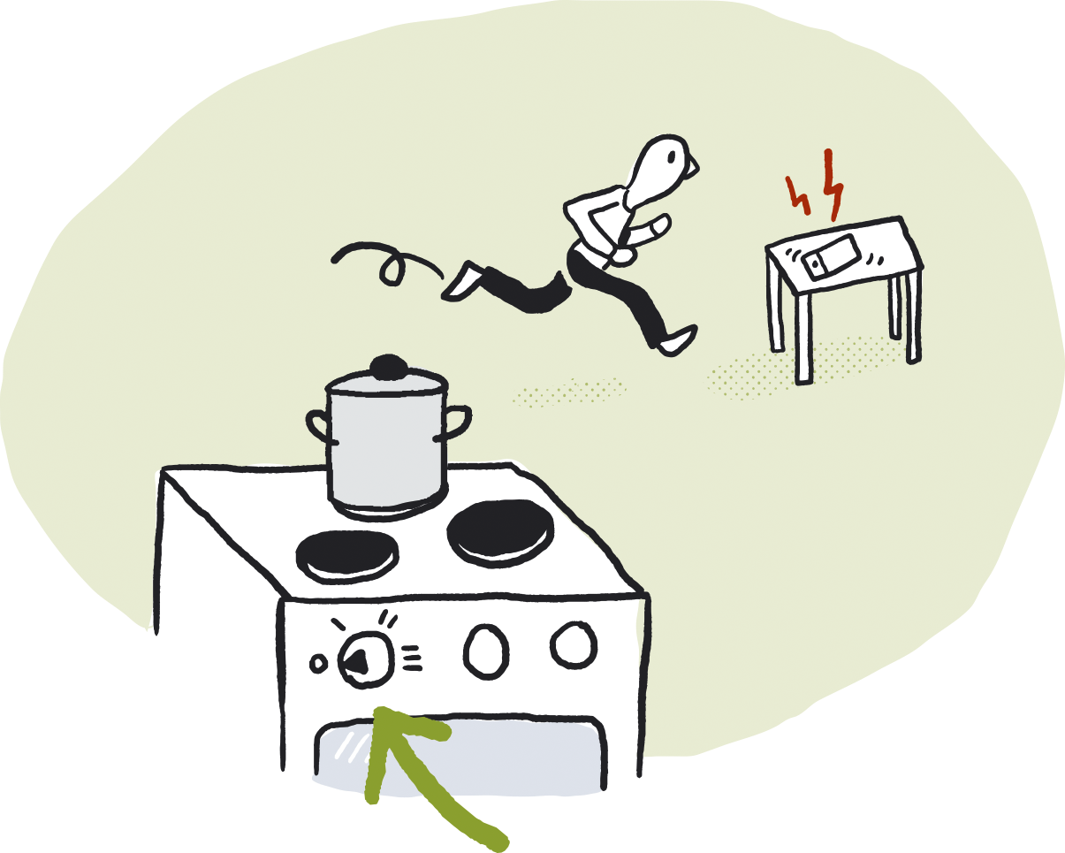
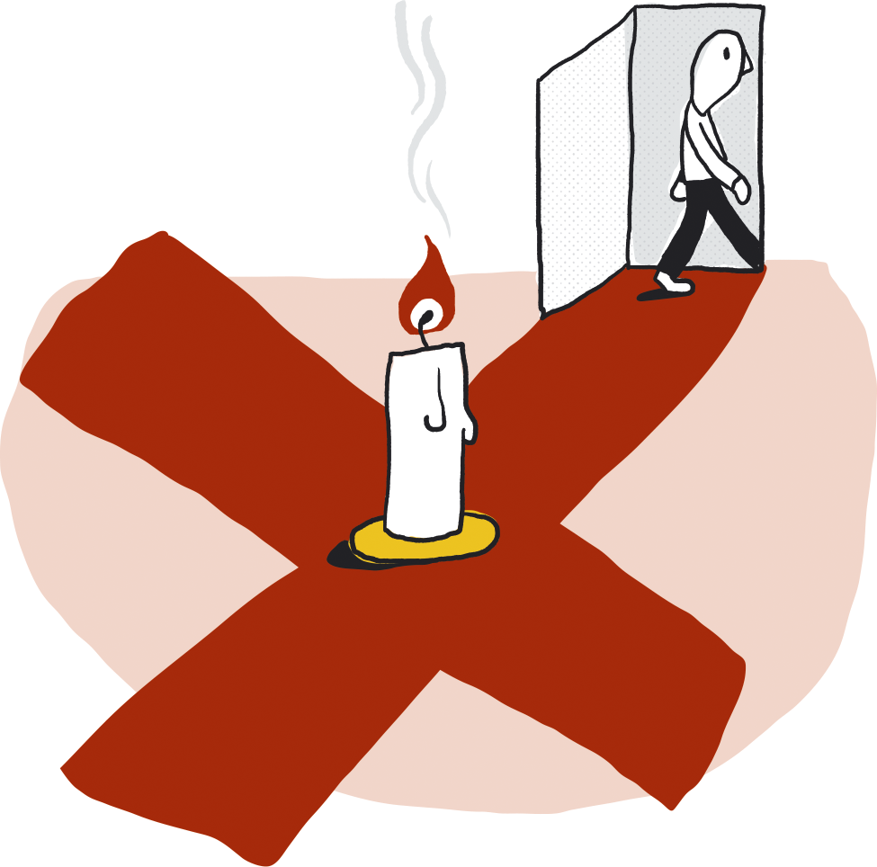
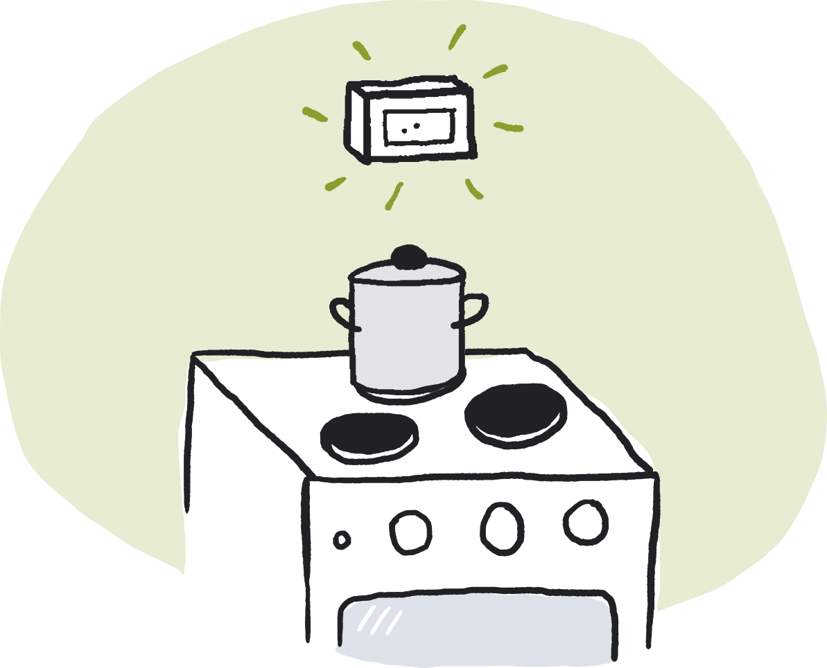
د اور د مخنیوي 1 طریقه
کله چې له دیګ څخه کار اخلی نو ټول پام مو په هغه وساتئ. که چیرې د پخلي پر مهال په بل کار مصروفیږی نو د منکل ټولې خانې بندې کړئ. په بخار کې زنګ/د اتومات خاموش کیدنې آله نصب کړئ. د خلاصې لمبې د کارولو پر مهال احتياط وکړئ. هیڅ کله په يوه خونه کې لګیدلې شمع مه پریږدئ. بله شمع بايد د لمبې وړ موادو سره نژدې پرې نه ښودل شي. د اور ایرې په یوه خوندي ځای کې واچوئ. په خځلو کې ګرمې ايرې مه اچوئ.

Slide 5
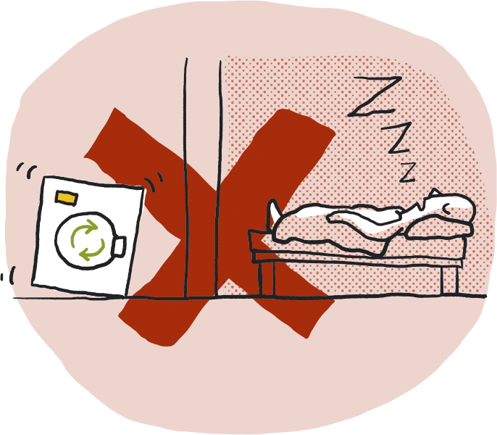
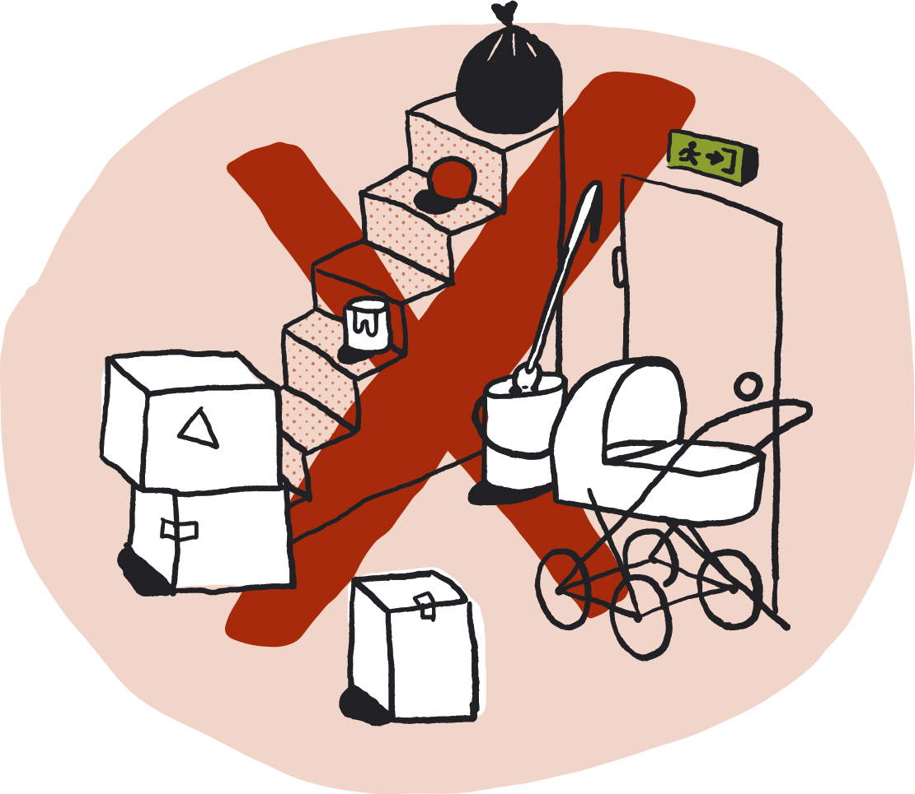
د اور د مخنیوي 2 طریقه
کله چي له کور څخه بهر ته ځی یا بسترې ته ځی د مينځلو ماشينونه او څرخي وچوونکي تل خاموش کړئ. يوازې مسلکي برقیان اجازه لري چې الکترونیکي توکي او وسایل نصب او ترميم کړي. د تعميرونو مواد، مقوايي بکسونو او نور منع شوي شیان معمولا هغه وخت کارول کیږي کله چې اور په قصدي ډول پيل شي. ډاډ ترلاسه کړئ چې په زینو او ګراج کې د اور اخیستو وړ شیان نشته. د خځلو ستلونه له ودانيو څخه لرې وساتئ.

Slide 6
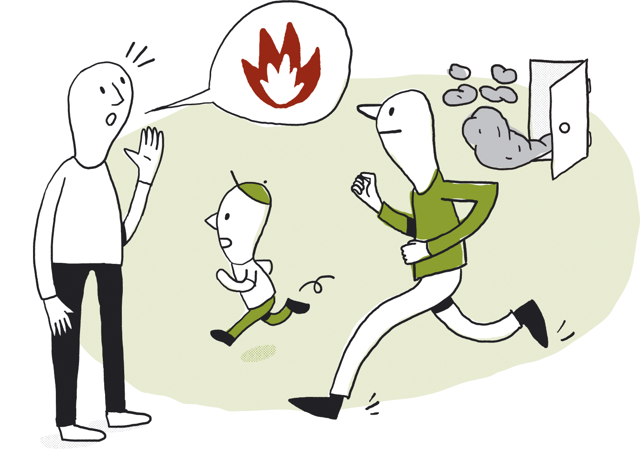
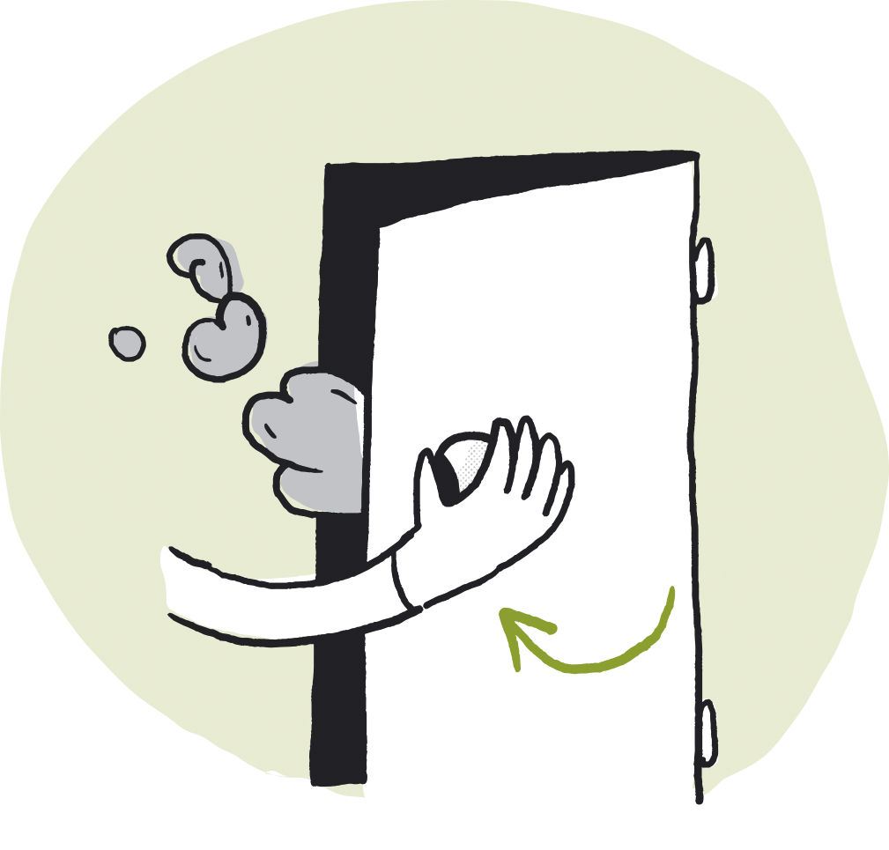
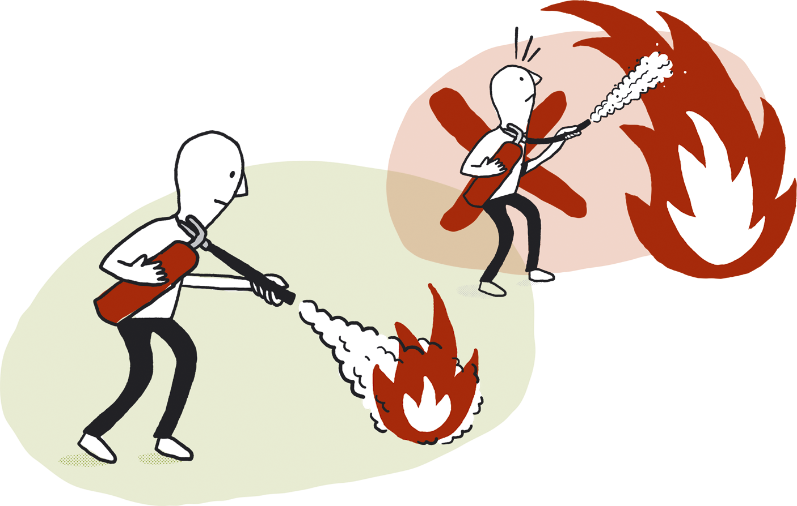
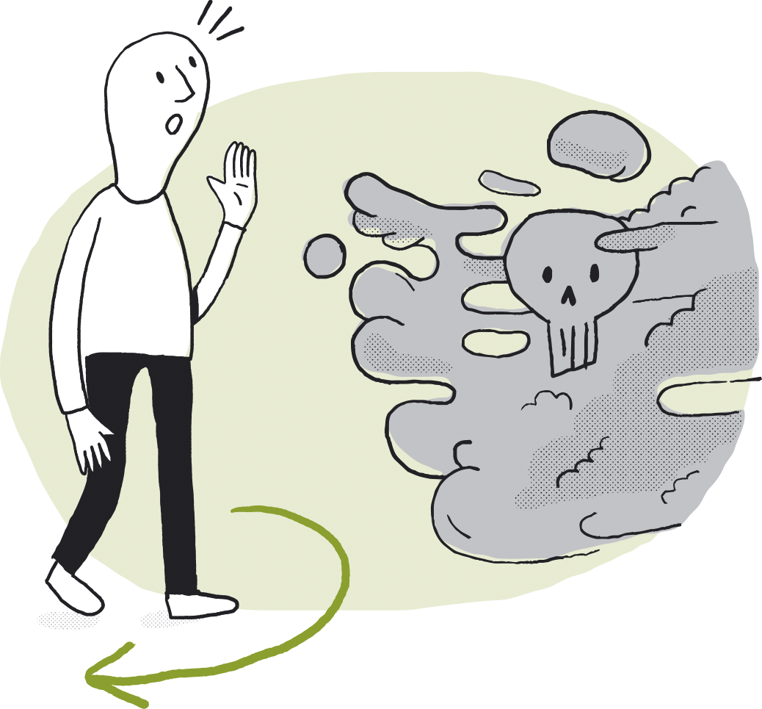
د اور لګیدو په صورت کې باید څه وکړو
خوندیتوب
ډاډ ترلاسه کړئ چې ټول کسان خوندي ووتل. د لوګي له لارې تیښته خطر لري. دروازې بندې کړئ. د پخوا څخه موافقه شوي ځای ته خپله لار پیدا کړئ.
2) خبر ورکول
د 110 عاجلې شمېرې ته په زنګ وهلو سره اطفاییې ته خبر ورکړئ. د اور اخیستل شوې ودانۍ دقیق ادرس ورکړئ.
3) اور مړ کول
که چیرې اور ډیر ستر شوی نه وي، هڅه وکړئ چې د اور وژونکی (فایر هوز) او د اور ضد آلې (فایر اکسټنګشر) په کارولو سره اور مړ کړئ. ځان په خطر کې مه اچوئ. لوګی ډیر زهرجن وي.
د حالاتو په ارزونې سره معلومولی شی چې له دغو څخه باید کوم ګامونه واخیستل شي. د اور منظمو تمرینونو ترسره کول ګټور دي، ځکه هر کس کولای شي دا تمرین کړي چې پداسې حالت کې باید څه وکړي

Slide 7
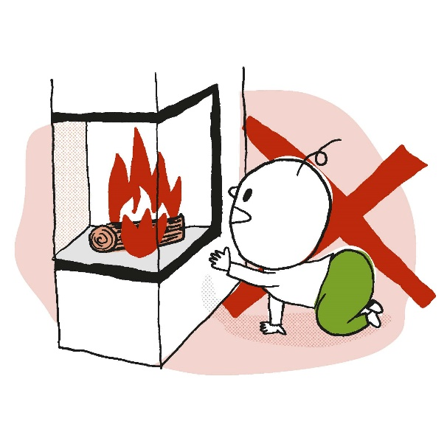
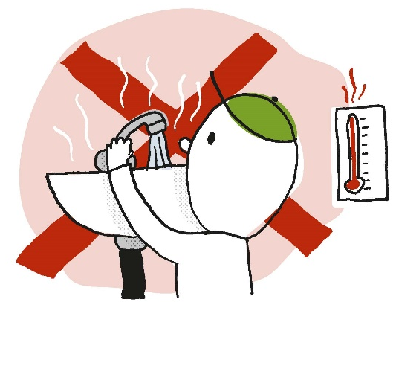
د ماشومانو له سوځیدلو څخه مخنیوی کول
د ماشوم د تغذیه کولو یا ساتلو پرمهال د ګرم څښاک له څښلو څخه مخنیوی وکړئ.
ځان ډاډه کړئ چې ماشومان ګرمو سطحو ته لکه د اور بخارۍ ، دېوالی بخارۍ ، منقل ، او یا داسې نور ته لاسرسی ونلرئ.
پام وساتئ چې د اوبو تودوخه په حمام کې سمه وئ ، او دا چې ماشوم ګرمې اوبه نه وی خوشی کړئ . د بایلر د تودوخې درجه تنظیم کړئ.

Slide 8
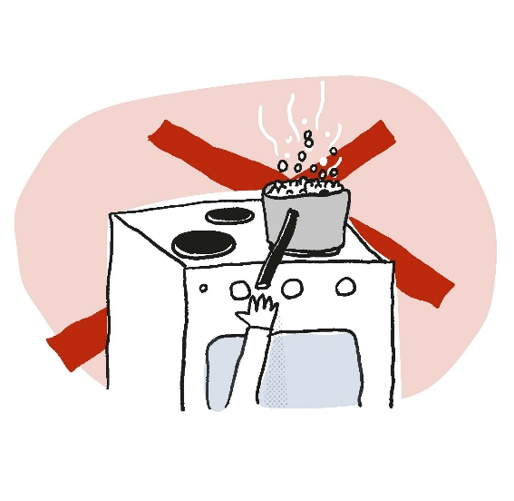
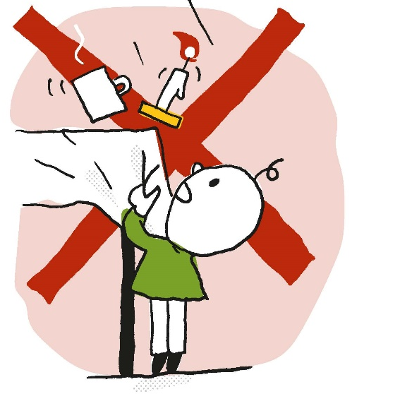
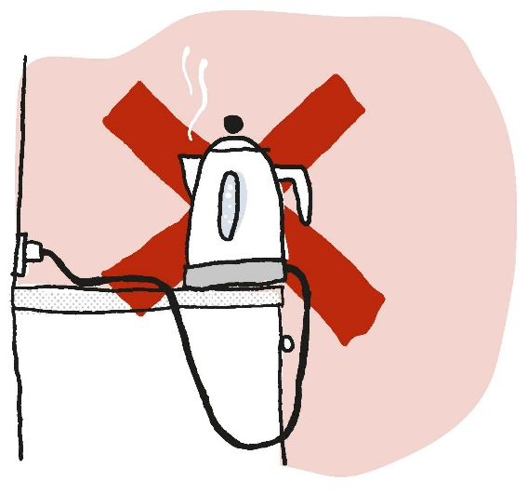
د ماشومانو له سوځيدلو څخه مخنیوی کول
ماشومان له هغو لوښو څخه چی په کی اوبه جوش کېږئ په ښه واټن کې وساتئ.
د اوبو جوشولو د لوښی – د کیښودلو ځای او د برق په لین باندی ښه فکر ورکړی .
په هغو میزونو باندی چی پری سرمیزی، د قهوی ګیلاس ، شمعه ، او داسی نور شیان وی پام وساتی. ماشومان کولای چی په ځان یی را کش کړی.

Slide 9
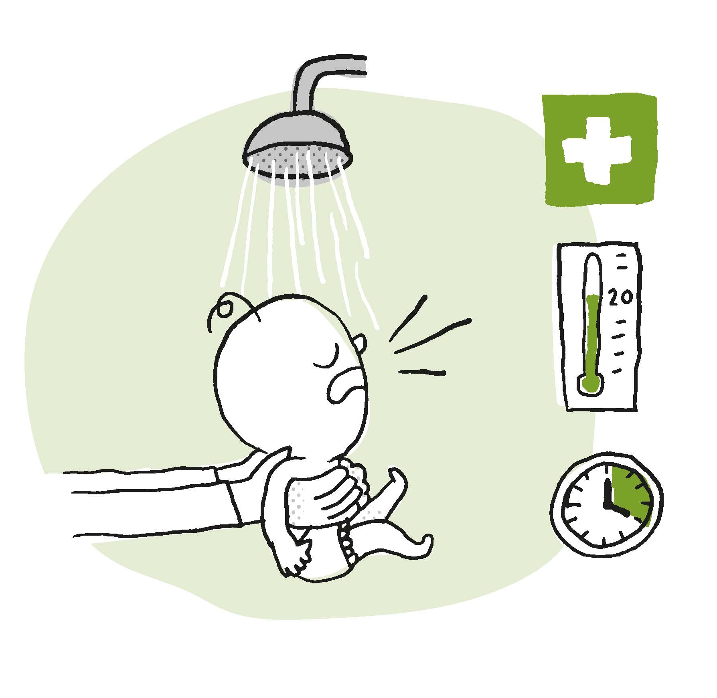
که چیرې ماشوم وسوځیږئ
که چیری د سوځیدلو د جدی جروحات شک شتون ولری ، له اوبو سره چی ۲۰ درجی د سانتی ګراد تودخه ولری د ۲۰ دقیقو لپاره یی یخ کړی . دا د ټولو لپاره صدق کوی ، پرته له دی چی د هغو عمر ته وګورو.
په یاد وساتی ۲۰ - ۲۰

Slide 10
دغه رساله د ناروۍ د اور ساتنې ټولنې له ویب پاڼې څخه په شاوخوا 30 مختلفو ژبو کې ترلاسه کولای شئ: www.brannvernforeningen.no/brannsikker

